Slide 1
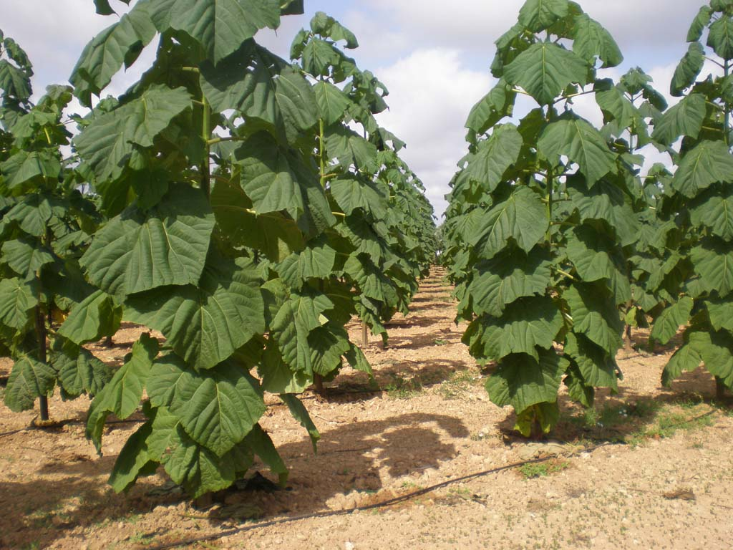
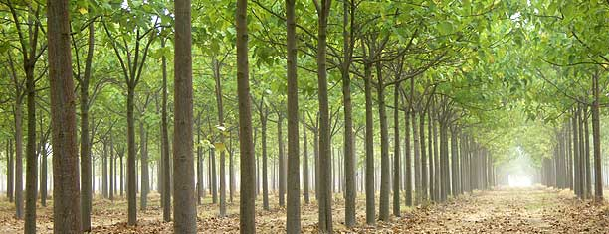
Drvo budućnostiDrvo za sve
Paulownia Elongata

Slide 2
Čudesno brzorastuće drvo
Isplativa i profitabilna eksploatacija
Ekološki odgovorna investicija
Široki spektar upotrebljivosti cele biljke

Slide 3
Poreklom iz Kine
Paulovnija vodi poreklo iz jugoistočne Kine gde se gaji više od 2000 godina.
Postoji 11 vrsta ove biljke.
Za naše podneblje je prilagodjena Paulownia elongata
zbog njene izdržljivosti na ekstremne temperature od
-29°C do +45°C
i njenog karakterističnog pravog rasta.

Slide 4
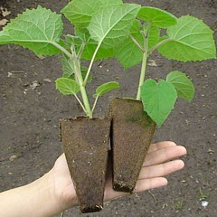
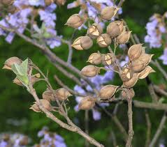
IZ REZNICA veoma slaba uspešnost
Razmnožavanje
INVITRO
organa, tkiva i ćelija u hranljivoj podlozi u kontrolisanim uslovima
IZ SEMENA
velika produktivnost biljke, ali slaba klijavost i gubitak originalnih karakteristika

Slide 5
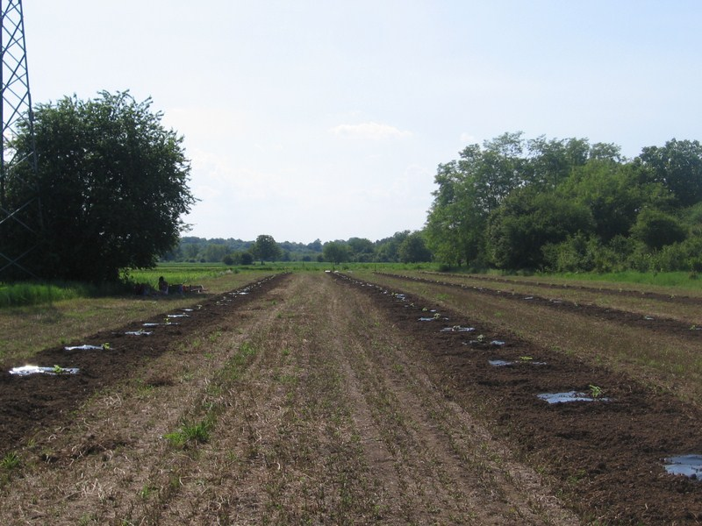
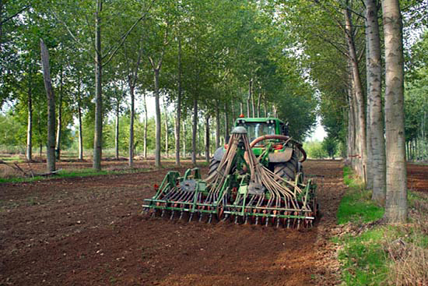
Paulovnija se sadi kada su biljke veličine 10-15cm uz obaveznu adaptaciju na uslove spoljne sredine. Nakon sadnje, biljka stagnira 10ak dana. Preporučujemo sadnju na crnoj foliji uz upotrebu hidrogela (stroga primena preporučenih količina).
Moguća je medjuredna kultura žitarica, lucerke ili bundevara radi efikasnog korišćenja zemlje kao i zbog zaštite samog zasada paulovnije od korova.

Slide 6
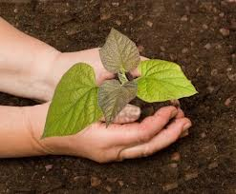
Ogledni zasad Paulovnije Elongate Spasojević - Markovac - 20. maj 2012.
Njiva 3.klase površine 0.5ha
Zasadjeno 250 komada hibrida F1 u medjurednoj kulturi sa lucerkom.
Rastojanje 5m x 3.5m
Na foliji bez navodnjavanja

Slide 7
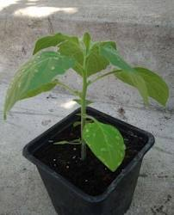
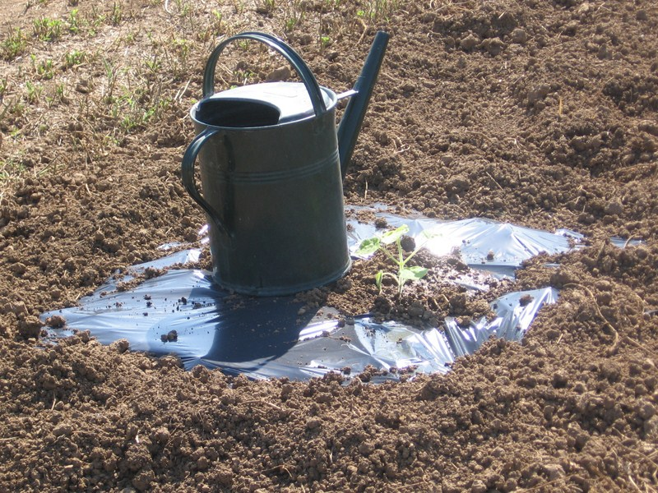
Sadnica Paulovnije Elongate Hibrid F1 zasadjen na oglednom polju Spasojević u Markovcu u maju 2012. godine

Slide 8
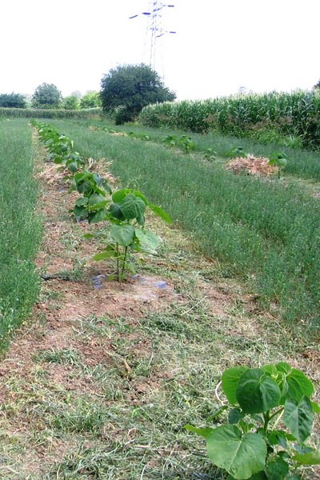
20. jul 2012.

Slide 9
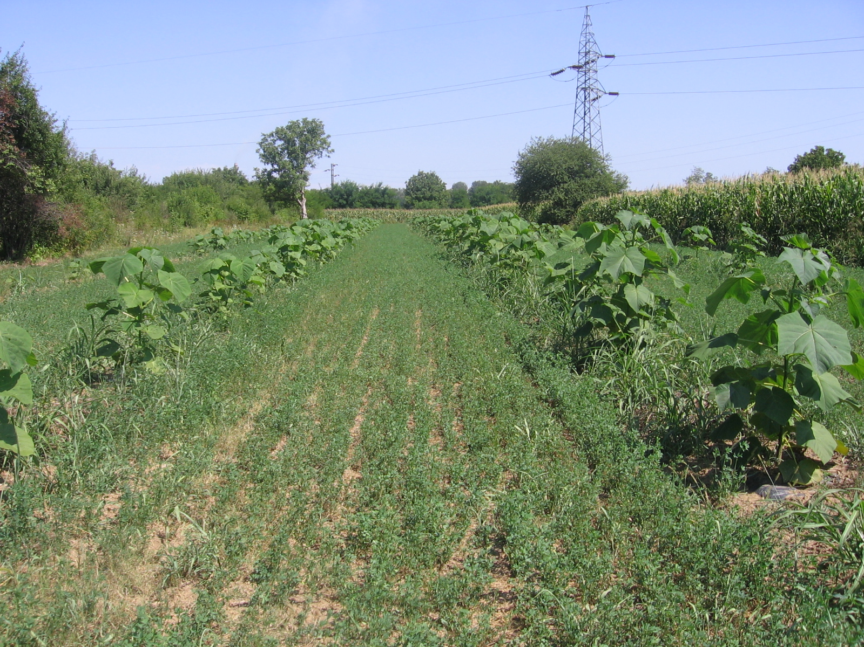
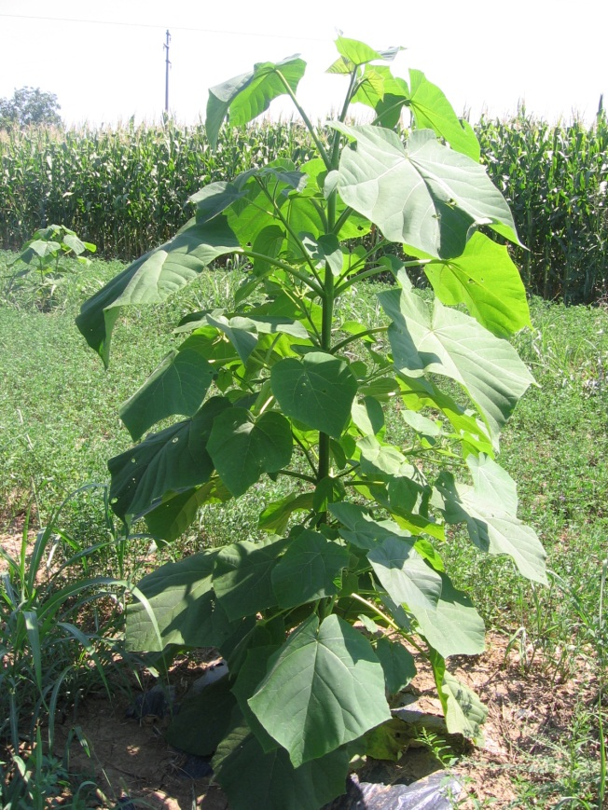
20. avgust 2012.

Slide 10
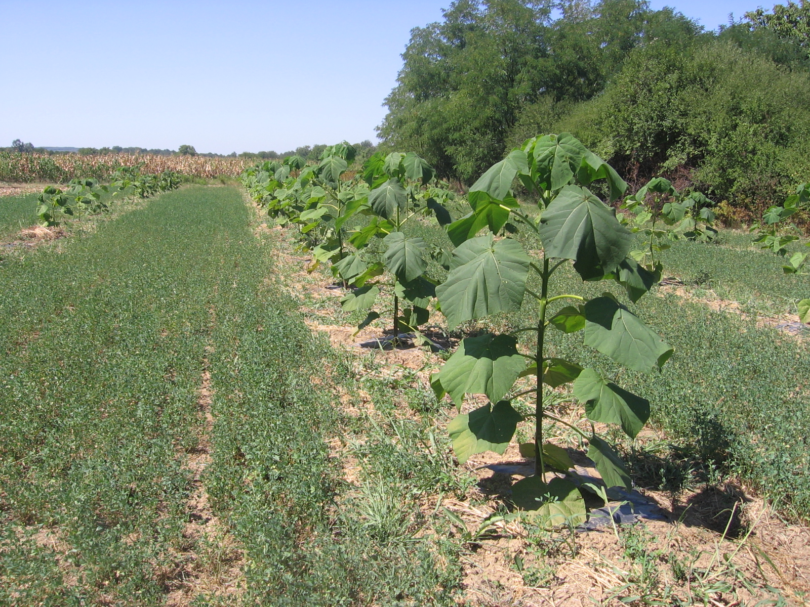
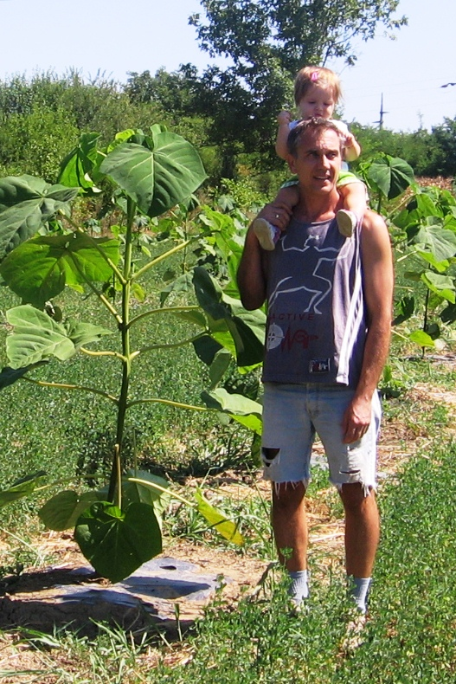
1. septembar 2012.

Slide 11
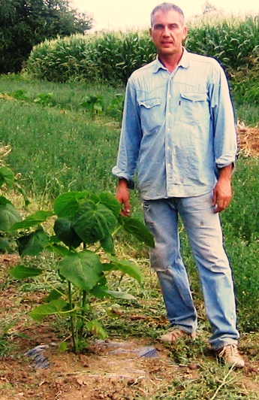
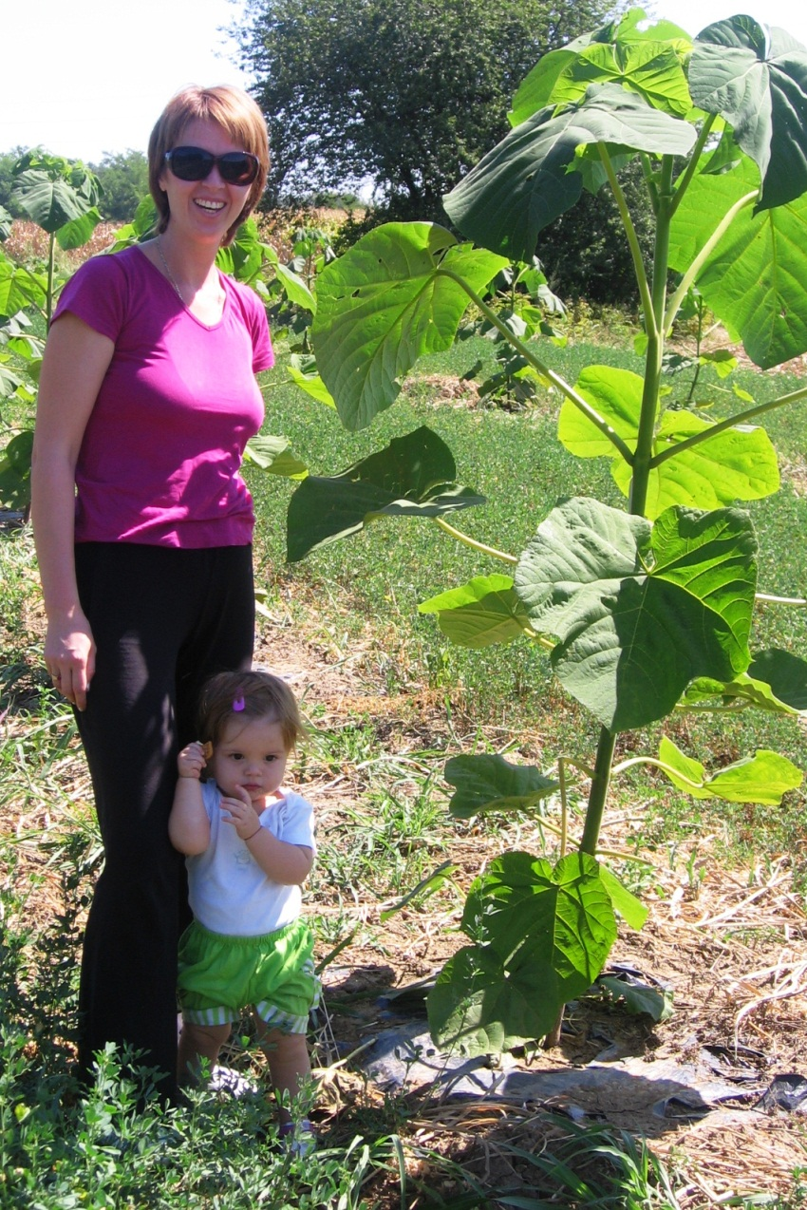
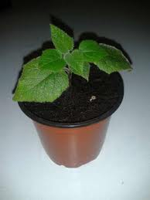
Veličina rasada 60 dana posle sadnje
Veličina rasada 90 dana posle sadnje

Slide 12
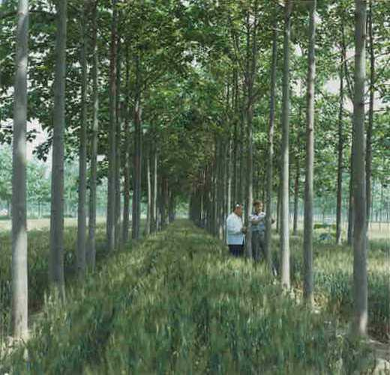
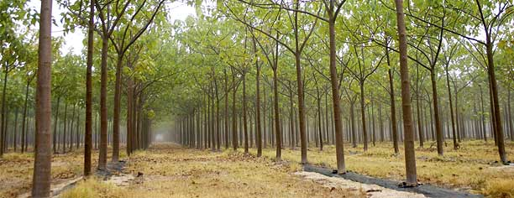
Zasad Paulovnije posle 3 godine

Slide 13
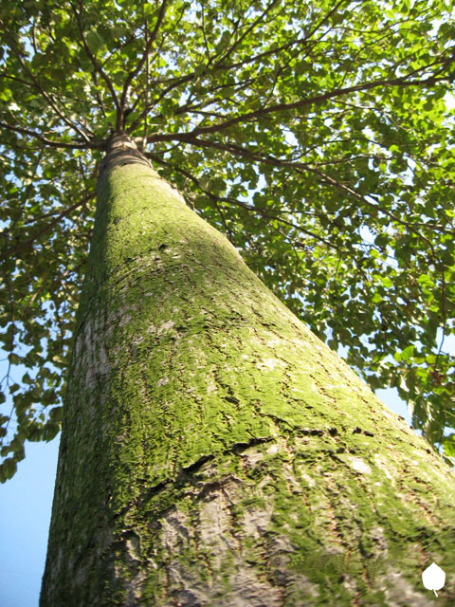
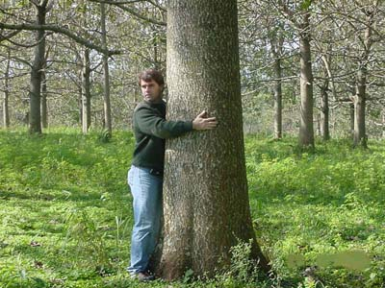
Posle 8 do 10 godina

Slide 14
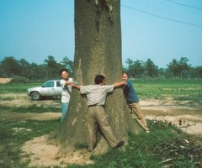
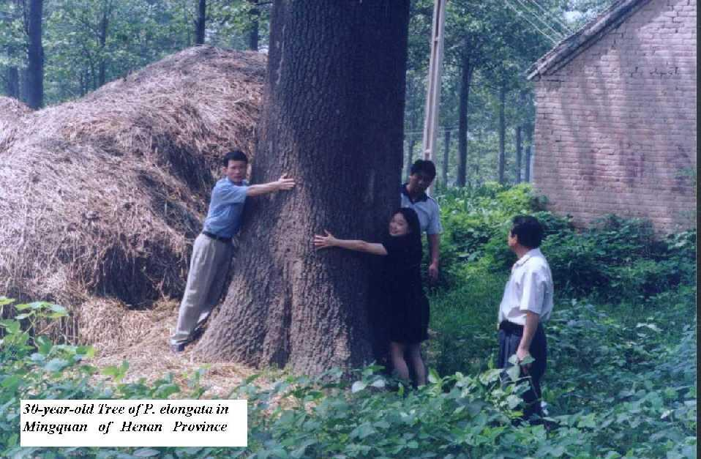
Posle 30 godina

Slide 15
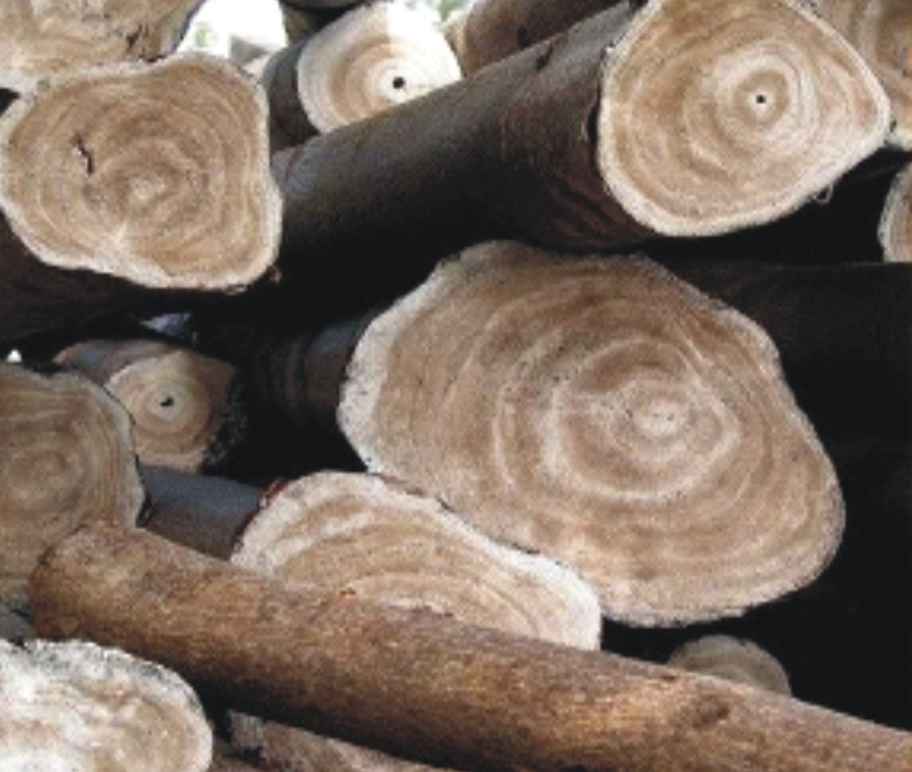
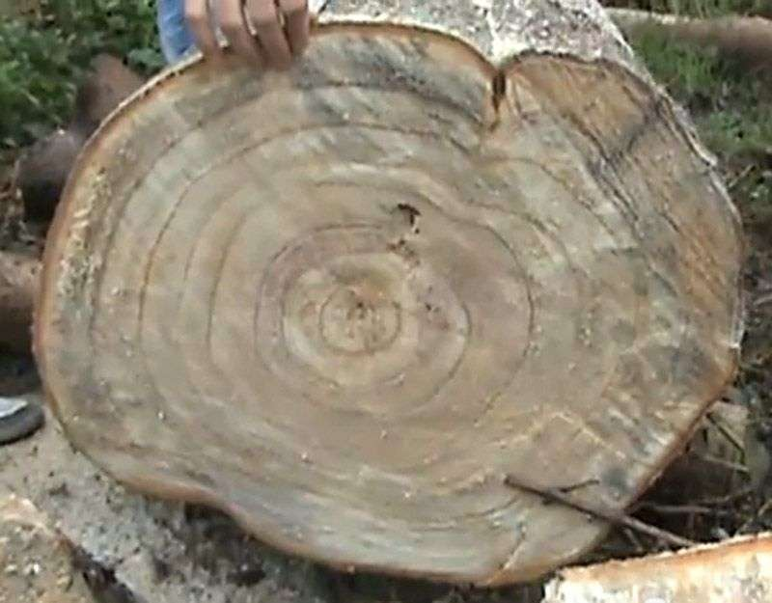
Prva eksploatacija posle osam godina kada svako stablo ima od 0,5 do 1m3 gradje !

Slide 16
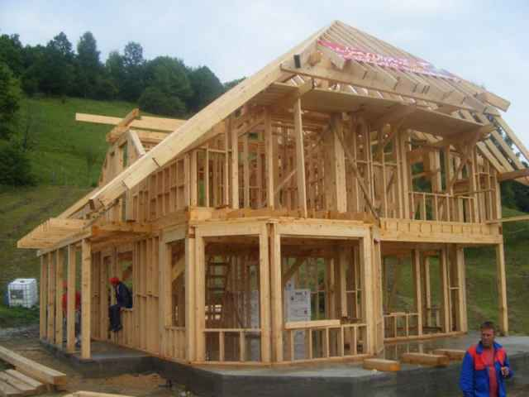
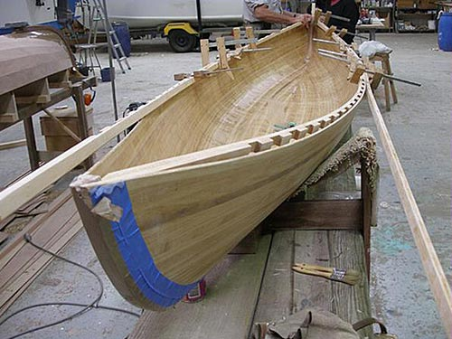
Paulovnija u drvnoj industriji i brodogradnji
Neslućene mogućnosti upotrebe Paulovnije Elongate
Lagana i veoma jaka gradja, po osobinama slična našem bagremu.
Vreme sušenja 30 do 60 dana u oblom stanju!
Otpornost na truljenje je čini nezamenjivom u brodogradnji.
Odlično se obradjuje i farba.

Slide 17
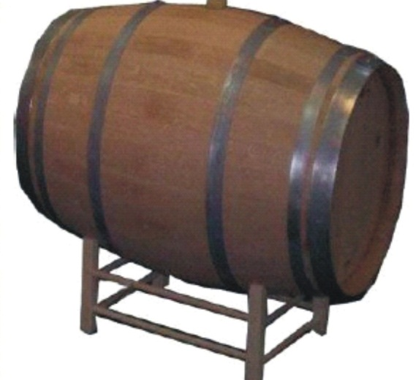
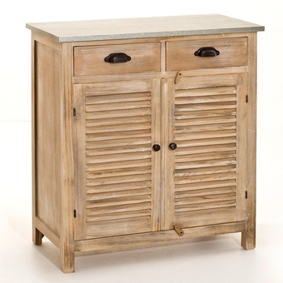
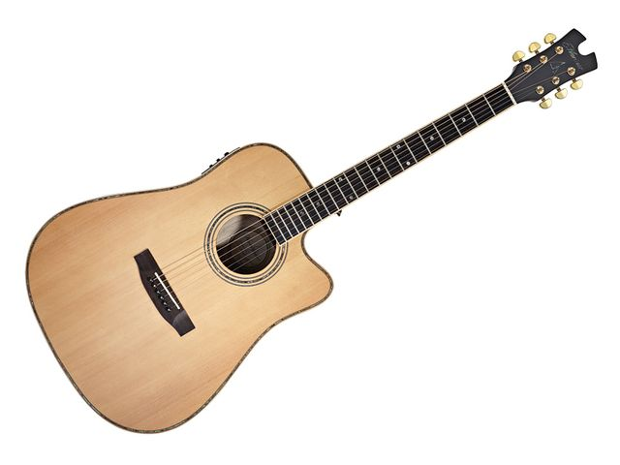
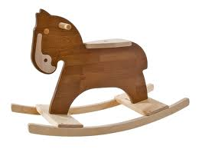
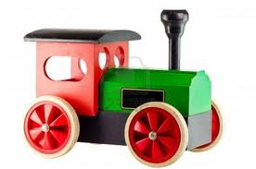
Paulovnija u industriji nameštaja
Kvalitet Paulovnije je u ravni oraha. Zbog lake obrade (ne puca, ne uvija), koristi se za izradu nameštaja, buradi, muzičkih instrumenata, igričaka za decu ...

Slide 18
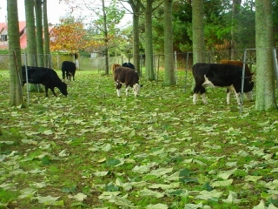
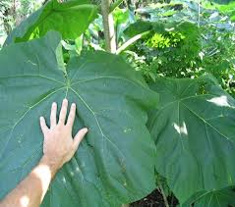
Paulovnija u stočarstvu Lišće se na jesen balira i koristi u ishrani stoke. Sadrži do 15% azota i dostiže i do 70 cm u prečniku. Odlično je prirodno djubrivo te se upotrebljava u proizvodnji humusa.

Slide 19
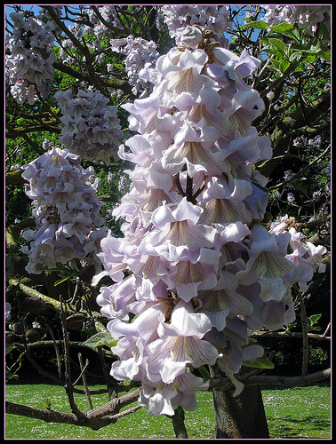
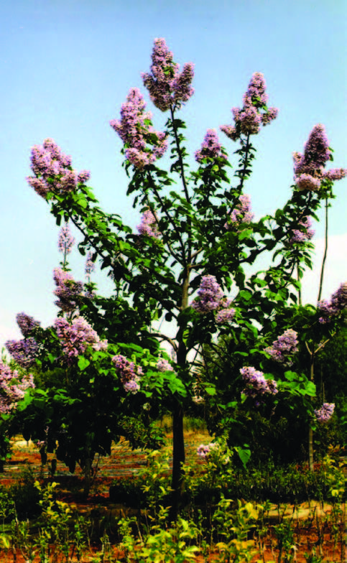
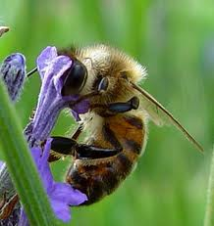
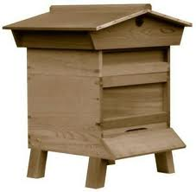
Paulovnija u pčelarstvu Izuzetno lep i dekorativan cvet paulovnije koristi se u hortikulturi za ukrašavanje vrtova. Medonosan je i upotrebljava se u farmakologiji.
Zbog svojih izolacionih karakteristika Paulovnija se preporučuje za izradu košnica.

Slide 20
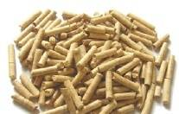
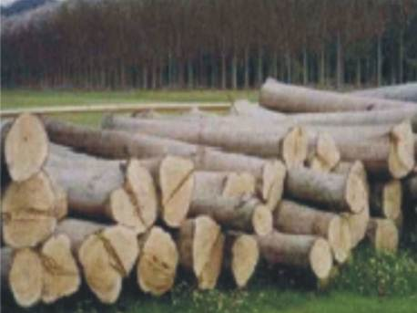
Paulovnija kao ogrev Energetska vrednost: U suvoj materiji drveta paulovnie (13% vlage) 1kg briketa daje 4500 kcal. Topola sadrži 700 kcal, a bilo koje tvrdo drvo do 2600 kcal što uvršćuje energetsku vrednost paulovnije u klasu kvalitetnog uglja.

Slide 21
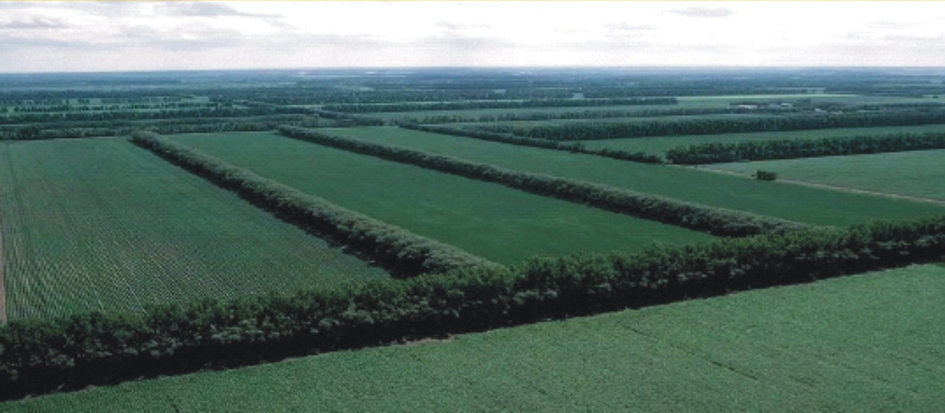
Zasadi Paulovnije kao zaštitni pojasevi

Slide 22
Minimalni uslovi zemljišta na kojima se može gajiti Paulovnija uspeva na gotovo svim tipovima zemljišta, veoma siromašnim, kao što su peščare, pepelišta i ugljenokopovi. Jedino ne trpi zasenu i stajaću vodu. Najvažniji parametri su:
PH 5 - 8,5
Nadmorska visina do 2000m
Temperatura od -29°c do +45°c

Slide 23
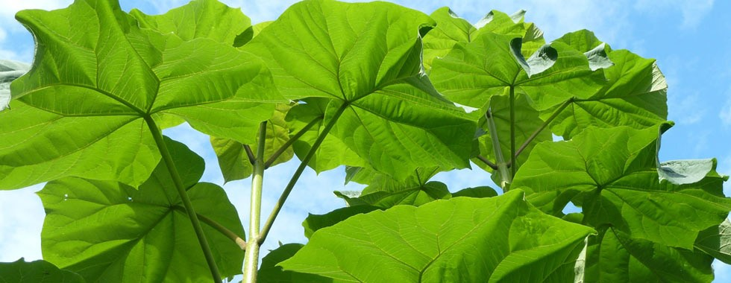
Ekološka opravdanost Veličina lista pretvara Paulovniju u pravu ’’fabriku’’ kiseonika. Ova biljka apsorbuje 10 puta više ugljendioksida od bilo koje drvenaste biljke i proporcionalno toliko oslobađa kiseonika. Biljke stare 4 godine po hektaru godišnje prečiste 6,4 miliona kubnih metara vazduha, tj. svakog sata oslobode 1,7 kg kiseonika! Kod sagorevanja nema štetnih materija, a zbog svojh izuzetnih osobina se nalazi na listi KYOTO protokola kao čistač vazduha.

Slide 24
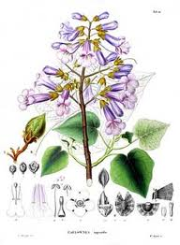
Opravdanost investiranja u Paulovniju Elongatu
Kratak period eksploatacije i obnovljivost biljke
Valorizacija zemljišta
Ekološka opravdanost
Prihvatljivo početno ulaganje
Siguran plasman
Višestruka upotrebljivost biljke
Visoka dobit
Lako održiva eksploatacija

Slide 25
Investicioni plan zasada Paulovnije Elongate
varijanta I-a
Površina: 20 ari
Količina sadnica: 100
Period eksploatacije 10 godina (1 ciklus)
Ulaganja | 1. godina | 2. godina | 3. godina | 4. godina | 5. godina | 6. godina | 7. godina | 8. godina | 9. godina | 10. godina
Sadnice (100kom) | 400 €
Priprema | 300 €
Sadnja | 500 €
Održavanje | 200 € | 200 € | 100 € | 100 € | 100 € | 100 € | 100 € | 100 € | 100 € | 100 €
Seča |  |  |  |  |  |  |  |  |  | 400 €
Ukupno/god | 1'400 € | 200 € | 100 € | 100 € | 100 € | 100 € | 100 € | 100 € | 100 € | 500 €
 |  |  |  |  |  |  | Ukupna ulaganja /10god |  |  | 2'800 €
Bruto Prihodi | po ciklusu
ogrev | ?
stočna hrana | ?
pčelarstvo | ?
100 stabala X 0.7m3 X 180€ | 12'600 €
Dobit u 1.ciklusu | 9'800 €

Slide 26
varijanta I-b
Površina: 20 ari
Broj stabala: 100
Period eksploatacije: 10 godina od 2. do 7.ciklusa
Ulaganja | 1. godina | 2. godina | 3. godina | 4. godina | 5. godina | 6. godina | 7. godina | 8. godina | 9. godina | 10. godina
Sadnice (100kom)
Priprema | 100 €
Održavanje |  | 200 € | 100 € | 100 € | 100 € | 100 € | 100 € | 100 € | 100 € | 100 €
Seča |  |  |  |  |  |  |  |  |  | 400 €
Ukupno/god | 100 € | 200 € | 100 € | 100 € | 100 € | 100 € | 100 € | 100 € | 100 € | 500 €
 |  |  |  |  |  |  | Ukupna ulaganja /10god |  |  | 1'500 €
Bruto Prihodi | po ciklusu
ogrev | ?
stočna hrana | ?
pčelarstvo | ?
100 stabala X 1m3 X 180€ | 18'000 €
Godišnja dobit od 2.do 5.ciklusa |  |  |  | Dobit u 1.ciklusu |  |  | Ukupna dobit svih 5 ciklusa
 | 16'500 € | x 4 + |  | 9'800 € | = |  | 75'800 €

Slide 27
Investicioni plan zasada Paulovnije Elongate
varijanta II-a
Površina: 1 hektar
Količina sadnica: 500
Period eksploatacije 10 godina (1 ciklus)
Ulaganja | 1. godina | 2. godina | 3. godina | 4. godina | 5. godina | 6. godina | 7. godina | 8. godina | 9.godina | 10. godina
Sadnice (500kom) | 2'000 €
Priprema | 300 €
Sadnja | 500 €
Održavanje | 200 € | 200 € | 100 € | 100 € | 100 € | 100 € | 100 € | 100 € | 100 € | 100 €
Seča |  |  |  |  |  |  |  |  |  | 3'000 €
Ukupno/god | 3'000 € | 200 € | 100 € | 100 € | 100 € | 100 € | 100 € | 100 € | 100 € | 3'100 €
 |  |  |  |  |  |  | Ukupna ulaganja /10god |  |  | 7'000 €
Bruto Prihodi | po ciklusu
ogrev | ?
stočna hrana | ?
pčelarstvo | ?
500 stabala X 1m3 X 180€ | 90'000 €
Dobit u 1.ciklusu | 83'000 €

Slide 28
varijanta II-b
Površina: 1 hektar
Broj stabala: 500
Period eksploatacije: 10 godina od 2. do 7.ciklusa
Ulaganja | 1. godina | 2. godina | 3. godina | 4. godina | 5. godina | 6. godina | 7. godina | 8. godina | 9. godina | 10. godina
Sadnice (500kom)
Priprema | 100 €
Održavanje |  | 200 € | 100 € | 100 € | 100 € | 100 € | 100 € | 100 € | 100 € | 100 €
Seča |  |  |  |  |  |  |  |  |  | 3'000 €
Ukupno/god | 100 € | 200 € | 100 € | 100 € | 100 € | 100 € | 100 € | 100 € | 100 € | 3'100 €
 |  |  |  |  |  |  | Ukupna ulaganja /10god |  |  | 4'100 €
Bruto Prihodi | po ciklusu
ogrev | ?
stočna hrana | ?
pčelarstvo | ?
500 stabala X 1.2m3 X 180€ | 108'000 €
Godišnja dobit od 2.do 7 ciklusa |  |  |  | Dobit u 1.ciklusu |  |  | Ukupna dobit svih 7 ciklusa
 | 103'900 € | x 6 + |  | 83'000 € | = |  | 706'400 €

Slide 29
Uporedjenje sa oročenom štednjom u evrima
Visina štednog uloga: 3000 € Period oročenja: 96 meseci (8 god.) Kamata: 1200 € Ukupno: 4200 € Kamatna stopa: 5% /god | Početno ulaganje u Paulovniju: 3000 € Period eksploatacije: 96 meseci (8 god.) Dobit: 83000 € Kamatna stopa:
Visina štednog uloga: 3000 € Period oročenja: 120 meseci (10 god.) Kamata: 1500 € Ukupno: 4500 € Kamatna stopa: 5% /god | Početno ulaganje u Paulovniju: 3000 € Period eksploatacije: 120 meseci (10 god.) Dobit: 100000 € Kamatna stopa:
333% /god
325% /god

Slide 30
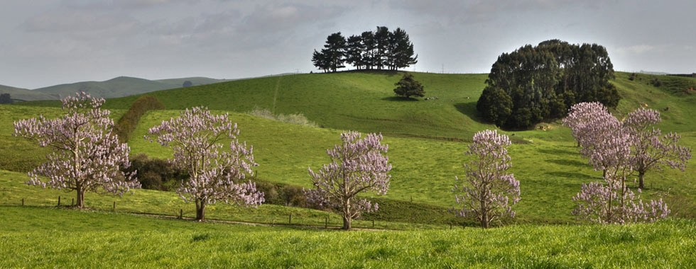
zato što svi mi imamo neku zemlju koja nam stoji zato što je ulaganje sasvim prihvatljivo u odnosu na dobit zato što ne zahteva puno truda, nege ni vremena zato što ne zahteva mehanizaciju zato što ćemo dočekati plodove našeg rada zato što je prvo mesto, najbolje mesto zato što Kinezi nisu ludi i ...
Zašto saditi Paulovniju baš ovde,
baš kod nas i baš sada?

Slide 31
... zato što će nas po dobrome upamtiti buduće generacije

Slide 32
Paulownia
drvo budućnosti,
drvo za sve
Informacije i rezervacije za sadnju proleće 2014.
Željko Spasojević
+381 64 2501045
paulowniarasad@gmail.com

